Slide 1
SYNOPTIQUE GENERAL
INSTALLATION TERTIAIRE COMMUNICANTE
avec dispositif de contrôle de l’efficacité énergétique et de production photovoltaïque.
Gestion Technique Centralisée
Installation photovoltaïque
Gestion de l’énergie
Protection DC
Onduleur
Protection AC
PC de supervision Gestion Energie
Supervision GTC
TP177B
Secteur ErDF
Réinjection de l’énergie d’origine photovoltaïque
Comptage triphasé
GT10
MODBUS
Contrôleur d’énergie
Passerelle
IP/KNX
ETHERNET
Réseau local
Armoire VDI
Alarme
KNX
KNX
Eclairage
Compteur d’eau
Stores et
volets roulants
Chauffage
Installation Eclairage/Chauffage/Motorisation
commandée par bus KNX
Vers les disjoncteurs télécommandables et compteurs d’énergie

Slide 2
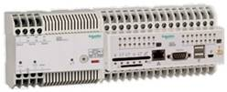

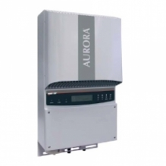

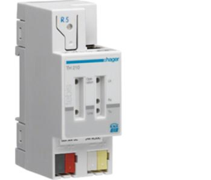
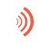
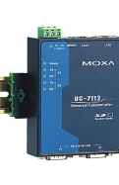

SYNOPTIQUE RESEAU ETHERNET TCP
CONTROLEUR D’EFFICACITE ENERGETIQUE IRIO
172.16.1.250
RS 485
Modbus
Vers l’interface
Contrôleur-Périphériques
SMARTLINK
ETHERNET TCP
Réseau Local Lycée
Champ photovoltaïque
172.16.1.249
172.16.1.200
172.16.1.248
172.16.1.246
172.16.1.247
Ecran tactile de supervision GTC
PC supervision
Passerelle SIEMENS
IP/KNX
Récepteur
ZigBee
(Comptage d’eau)
Passerelle IP/KNX
MOXA
Onduleur
KNX
Vers le compteur d’énergie d’origine photovoltaïque produite
Vers l’installation KNX

Slide 3
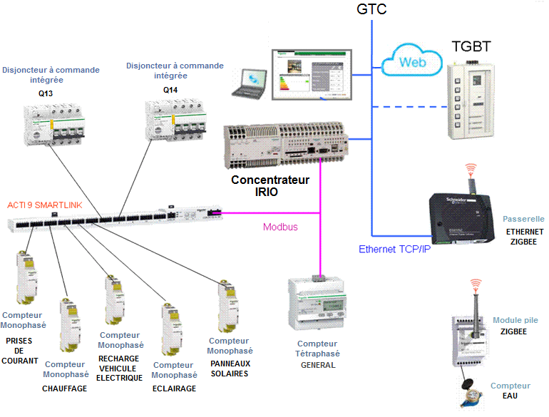
SYNOPTIQUE RESEAU MODBUS
Notes:
Chaque compteur monophasé iEM 2000 T possède une sortie impulsionnelle qui est contrôlée par un des canaux du module Acti 9 Smartlink. L’Acti 9 smartlink calcule l’énergie consommée : Energie consommée = Nombre d’impulsions comptées × poids de l’impulsion. Pour l’iEM 2000 T, le poids de l’impulsion est égal à 10. Avec le protocole MODBUS, l’IRIO va pouvoir intégrer la mesure directe d’énergie active 230V CA (100 impulsions par kWh) au niveau. Le compteur général posséde des adresses MODBUS pour chaque type de mesure (tensions, intensités, énergies, puissances) qui peuvent être lues directement par le concentrateur IRIO.

Slide 4
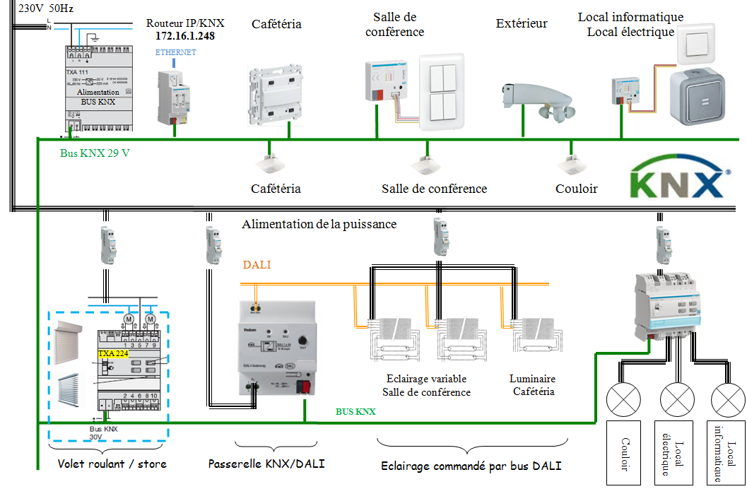
SYNOPTIQUE DE L’INSTALLATION KNX

Slide 5
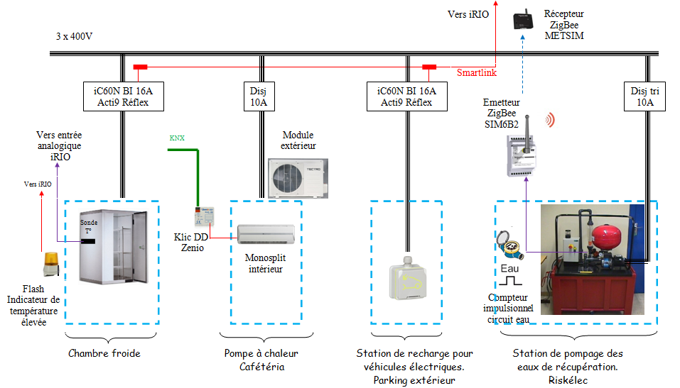
SYNOPTIQUE DE L’INSTALLATION KNX

Slide 6
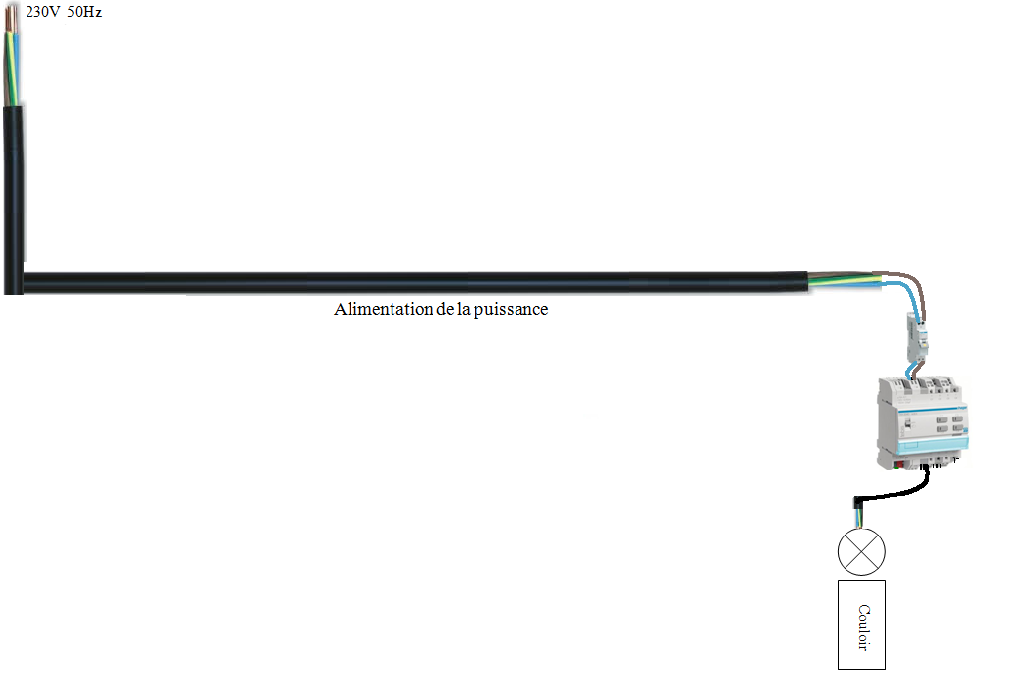
RACCORDER UNE INSTALLATION KNX
Dans un premier temps la puissance du récepteur est câblée.
Dans notre exemple, il s'agit de l’éclairage du couloir commandé par une sortie TOR (tout ou rien).
Disjoncteur
Actionneur KNX
4 sorties TOR.

Slide 7
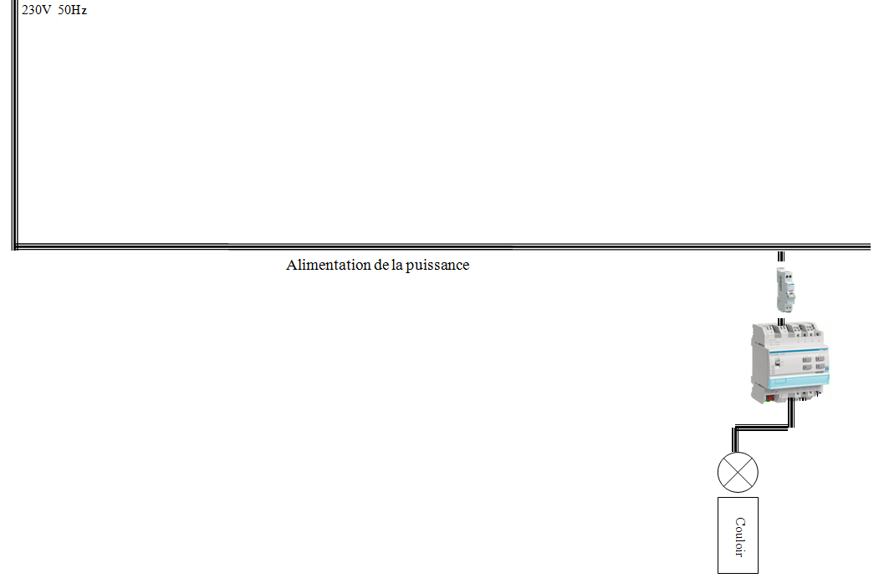
RACCORDER UNE INSTALLATION KNX

Slide 8
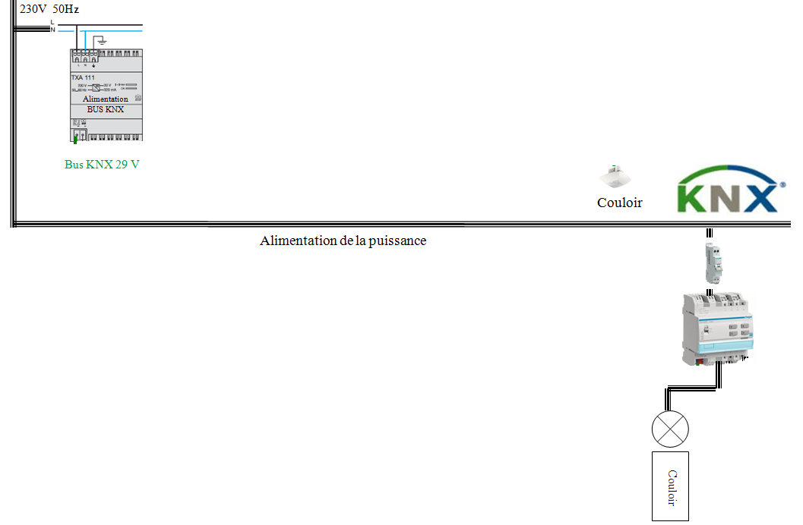
RACCORDER UNE INSTALLATION KNX
Alimentation pour le bus KNX (29 V dc)
Détecteur de présence KNX

Slide 9
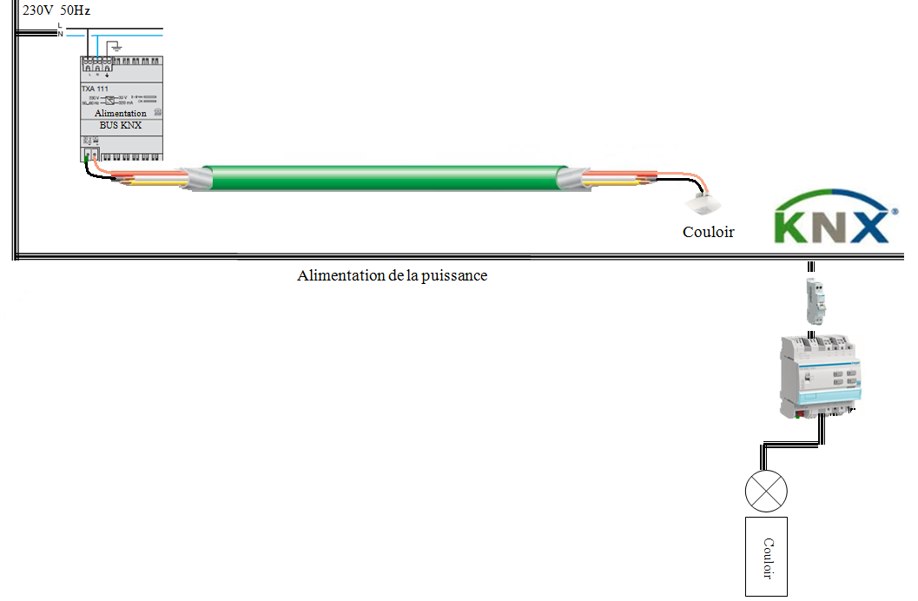
RACCORDER UNE INSTALLATION KNX
Câble bus KNX

Slide 10
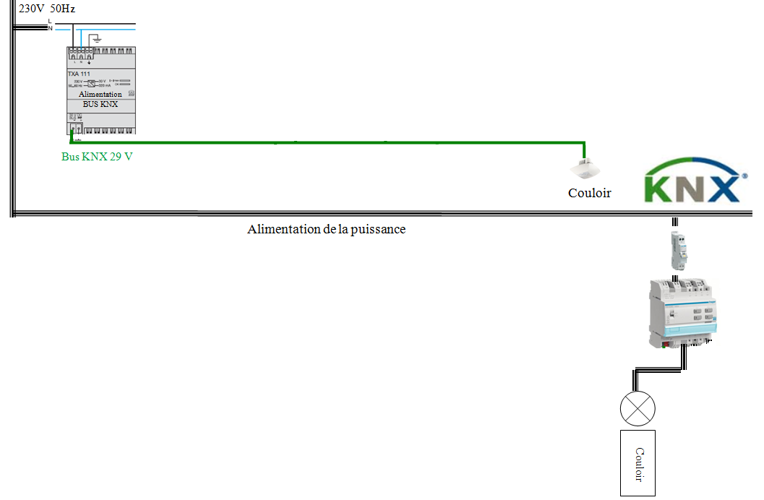
RACCORDER UNE INSTALLATION KNX

Slide 11
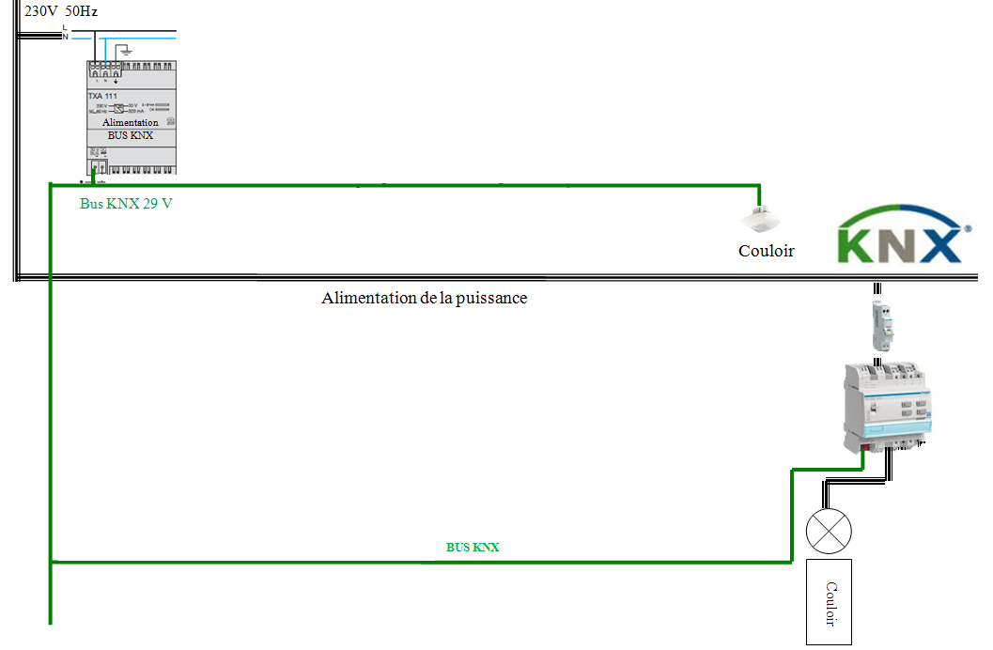
RACCORDER UNE INSTALLATION KNX
Connexion de tous les participants KNX sur le bus, pour communiquer.

